Slide 1



Processo idêntico ao anterior
A única diferença:
agora o alvo é um vetor
Núcleo de Capacitação em Inteligência Artificial

Slide 2
Processamento de Sequências usando RNNs
Forecasting Using a Deep RNN — Forecasting Multivariate Time Series — Forecasting Several Time Steps Ahead — Forecasting Using a Sequence-to-Sequence Model — Handling Long Sequences — Fighting the Unstable Gradients Problem.

Slide 3
.
RNNs profundas (Deep RNNs)
.
Uma RNN pode se tornar mais expressiva ao empilhar múltiplas camadas recorrentes.
Cada camada aprende representações temporais em níveis diferentes de abstração.
Esse empilhamento resulta em uma RNN profunda, capaz de modelar padrões sequenciais mais complexos.

Slide 4
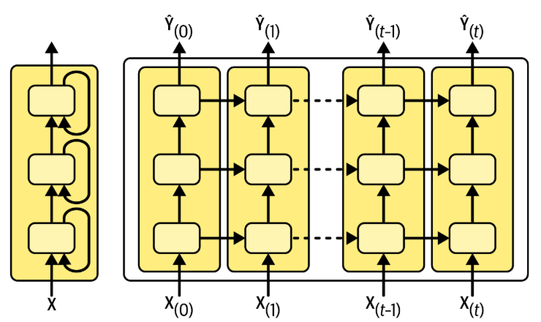
.
Desenrolamento no tempo
.
A figura ao lado mostra a arquitetura da RNN profunda com camadas empilhadas.
Além disso mostra a mesma rede desenrolada ao longo do tempo, mostrando como a informação é processada sequencialmente.
Esse desenrolamento ajuda a entender como o estado oculto evolui a cada passo temporal.

Slide 5
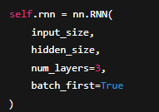
.
Implementação em PyTorch
.
Implementar uma RNN profunda no PyTorch é simples.
Basta especificar o número de camadas recorrentes usando o parâmetro num_layers
Nesse exemplo, a rede possui 3 camadas recorrentes empilhadas.
Todo o restante do código do modelo permanece inalterado.

Slide 6
.
.
:
.
Séries temporais multivariadas: Ideia
Redes neurais são flexíveis e lidam naturalmente com múltiplas variáveis de entrada.
Vamos prever a série de passageiros ferroviários usando:
dados ferroviários
dados de ônibus
tipo do dia (dia útil, fim de semana ou feriado)
Como o tipo do dia seguinte é conhecido antecipadamente:
deslocamos essa informação para o futuro
o modelo recebe o tipo de dia de amanhã como entrada

Slide 7
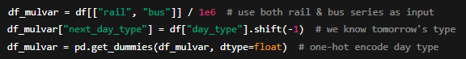
.
.
:
.
.
Pré-processamento com Pandas
O DataFrame final possui 5 colunas:
passageiros de trem
passageiros de ônibus
3 colunas da codificação one-hot do tipo do dia seguinte.
Esses dados serão usados como entrada multivariada da RNN.

Slide 8
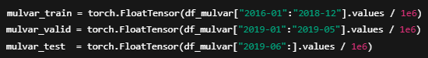
.
.
:
.
.
Divisão de dados e data set
Os dados são divididos em:
treino
validação
Teste
Em seguida, são convertidos em tensores do PyTorch.

Slide 9
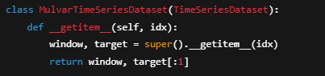
.
.
:
.
.
:
Ajuste do alvo (previsão univariada)
O dataset padrão retornaria múltiplas saídas.
Como queremos prever apenas passageiros ferroviários, filtramos o alvo.

Slide 10
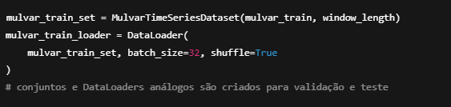
.
.
:
.
.
:
Criação dos datasets e dataloaders
Em seguida, criamos os conjuntos de dados do PyTorch e seus respectivos carregadores, seguindo exatamente o mesmo procedimento utilizado anteriormente. Ao inspecionar os lotes gerados pelos DataLoaders, observamos que:
A forma da entrada é [32, 56, 5]
A forma do alvo é [32, 1]
Isso confirma que:
cada lote contém 32 sequências,
cada sequência possui uma janela temporal de comprimento 56,
em cada passo de tempo há 5 variáveis de entrada,
o modelo prevê um único valor: o número de passageiros ferroviários.

Slide 11
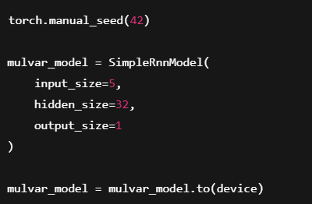
.
.
:
.
.
:
Criação da RNN multivariada
Com os dados corretamente formatados, podemos finalmente instanciar a RNN:
Esse modelo é idêntico ao RNN construído no caso univariado, exceto por um ponto fundamental:a cada passo de tempo, a rede agora recebe cinco entradas, em vez de apenas uma.
Após o treinamento, esse modelo atinge uma MAE de validação igual a 23.227, indicando uma melhora significativa em relação ao caso univariado. Estamos, portanto, fazendo progressos importantes ao incorporar informações adicionais.

Slide 12
.
.
:
.
.
:
Extensão para previsão multitarefa
Não é difícil estender esse modelo para prever simultaneamente o número de passageiros ferroviários e de ônibus. Para isso, são necessárias apenas duas modificações simples:
No dataset, manter dois valores no alvo:
de target[:1] para target[:2]
No modelo, ajustar o número de saídas:
definir output_size = 2 ao criar o SimpleRnnModel.
Nenhuma outra alteração na arquitetura é necessária.

Slide 13
.
.
:
.
.
:
Motivação e resultados do aprendizado multitarefa
Como discutido nos capítulos anteriores, utilizar um único modelo para múltiplas tarefas relacionadas frequentemente traz benefícios, pois:
as representações aprendidas para uma tarefa podem ser úteis para as demais,
o modelo é forçado a generalizar melhor,
o aprendizado multitarefa atua como uma forma de regularização implícita, reduzindo o overfitting.

Slide 14
.
.
:
.
.
:
Motivação e resultados do aprendizado multitarefa
No entanto, o impacto do aprendizado multitarefa depende do problema considerado. Neste caso específico, a RNN multitarefa que prevê simultaneamente o transporte ferroviário e o de ônibus apresenta desempenho inferior ao de modelos dedicados, que prevêem apenas uma das séries (usando as mesmas cinco variáveis de entrada).
Ainda assim, os resultados são consistentes:
MAE (ferrovias): 26.441
MAE (ônibus): 26.178
Esses valores indicam que o modelo multitarefa continua apresentando um desempenho sólido, mesmo diante do trade-off entre simplicidade e precisão máxima.

Slide 15
.
.
:
.
.
:
Previsão de vários passos de tempo à frente
Motivação
Até agora, o modelo foi treinado para prever apenas o próximo passo de tempo
Poderíamos prever um passo mais distante (ex.: 14 dias à frente) mudando o alvo
Porém, queremos algo mais geral:
Prever os próximos 14 valores usando um único modelo.

Slide 16
.
.
:
.
.
:
Ideia central da abordagem
Estratégia: previsão recursiva (autoregressiva): Usamos a RNN treinada para prever 1
passo à frente. A previsão gerada é:
adicionada à sequência de entrada
tratada como se fosse um valor real
O modelo é reaplicado sucessivamente: a Assim, obtemos 14 previsões, uma de cada vez

Slide 17
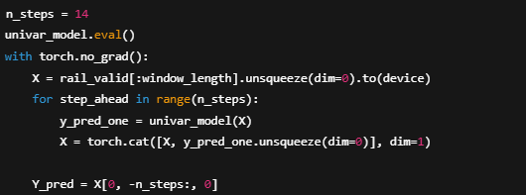
.
.
:
.
.
:
Código da previsão multi-passo
O modelo é usado somente para inferência
Não há cálculo de gradientes

Slide 18

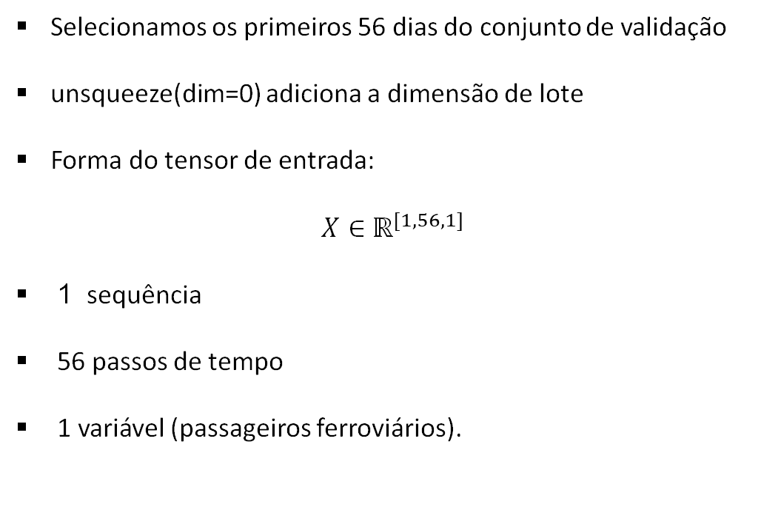
.
.
:
.
.
:
Código da previsão multi-passo
Selecionamos os primeiros 56 dias do conjunto de validação
unsqueeze(dim=0) adiciona a dimensão de lote
Forma do tensor de entrada:
$$X∈ℝ^{[1,56,1]}$$
1 sequência
56 passos de tempo
1 variável (passageiros ferroviários).

Slide 19
.
.
:
.
.
:
Por que a forma é [1, 56, 1] ?
1 → tamanho do lote
56 → janela temporal
1 → número de variáveis (série univariada)
RNNs em PyTorch sempre esperam entrada 3D.

Slide 20
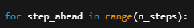
.
.
:
.
.
:
Laço de previsão temporal
O laço executa 14 iterações
Cada iteração:
prevê o próximo dia
estende a série em 1 passo
O comprimento da sequência aumenta a cada passo.

Slide 21
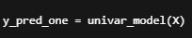
.
.
:
.
.
:
Prevendo o próximo valor
Entrada:
x ∈ [ 1, T, 1 ]
Saída:
y_pred_one ∈ [ 1, 1 ]
Interpretação:
previsão do dia seguinte ao último valor de x.

Slide 22
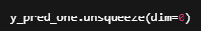
Ajustando a dimensão da previsão
Antes:
[1, 1]
Depois:
[1, 1, 1]
Necessário porque:
Vamos concatenar no eixo do tempo
X é tridimensional

Slide 23
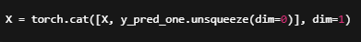
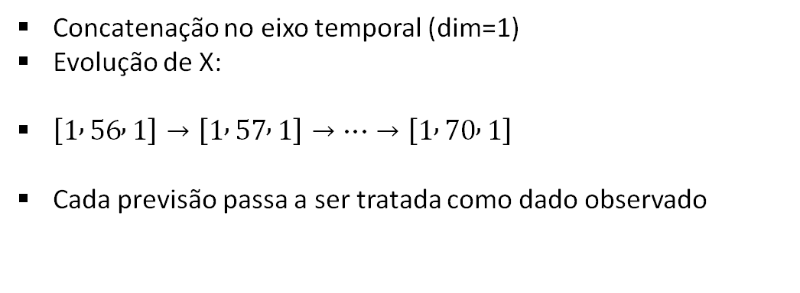
Atualizando a série de entrada
Concatenação no eixo temporal (dim=1)
Evolução de X:
$\left[1 , 56 , 1\right]→\left[1 , 57 , 1\right]→⋯→\left[1 , 70 , 1\right]$
Cada previsão passa a ser tratada como dado observado

Slide 24
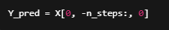
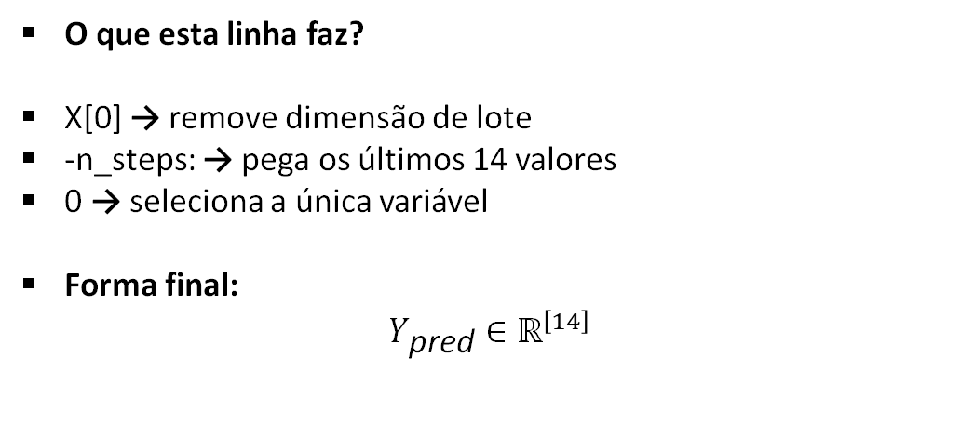
Extração das previsões finais
O que esta linha faz?
X[0] → remove dimensão de lote
-n_steps: → pega os últimos 14 valores
0 → seleciona a única variável
Forma final:
$$Y_{\text{pred}}∈ℝ^{\left[14\right]}$$

Slide 25
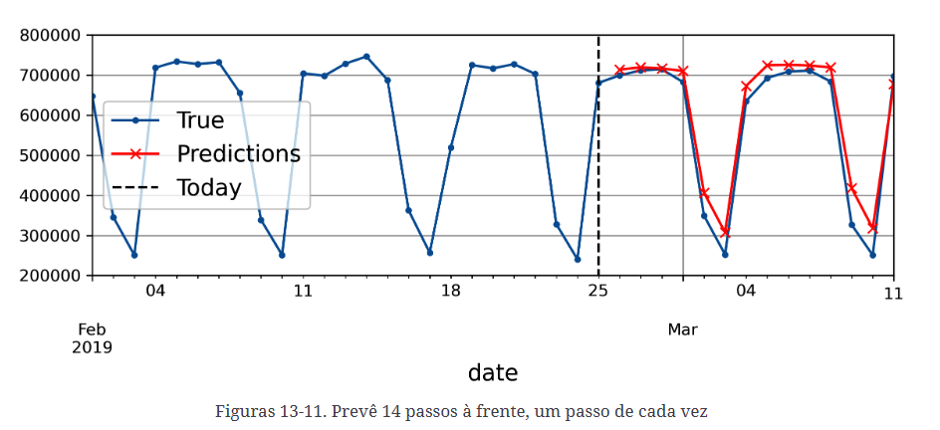
Interpretação Visual
Parte inicial: dados reais
Parte final:
previsões geradas uma a uma
cada ponto depende do anterior.

Slide 26
Observação importante
Vantagem:
simples
reutiliza modelo existente
Limitação:
erros podem se acumular ao longo do horizonte
Alternativas:
modelos multi-saída
Seq2Seq
Transformers

Slide 27
Segunda abordagem: Previsão em um único disparo
Ideia central
Em vez de prever 1 passo por vez, treinamos a RNN para:
receber uma janela temporal
produzir diretamente os próximos 14 valores
Isso é chamado de modelo sequência → vetor
Um único forward pass → 14 previsões

Slide 28
Comparação com a abordagem anterior
Abordagem 1 (autoregressiva):
Previsão passo a passo
Usa previsões anteriores como entrada
Pode acumular erros
Abordagem 2 (direta):
Previsão de 14 passos de uma vez
Não reutiliza previsões como entrada
Erros não se propagam no tempo

Slide 29
O que precisa mudar ?
Para treinar esse modelo, precisamos mudar:
❌ Alvo: próximo valor escalar
✅ Alvo: vetor com os próximos 14 valores
➡️ Isso exige um novo Dataset.

Slide 30
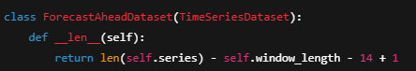
Nova classe do Dataset
O que mudou no __len__()?
Agora precisamos garantir que:
haja espaço para:
a janela de entrada
mais 14 valores futuros
Evita acessar índices fora da série

Slide 31
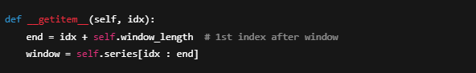
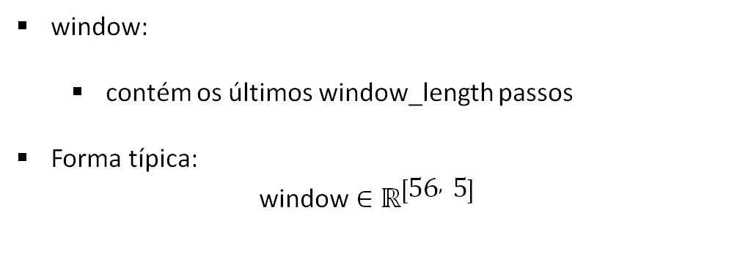
Construção da janela de entrada
window:
contém os últimos window_length passos
Forma típica:
$$\text{window}∈ℝ^{\left[56 , 5\right]}$$

Slide 32
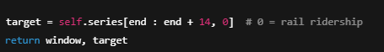
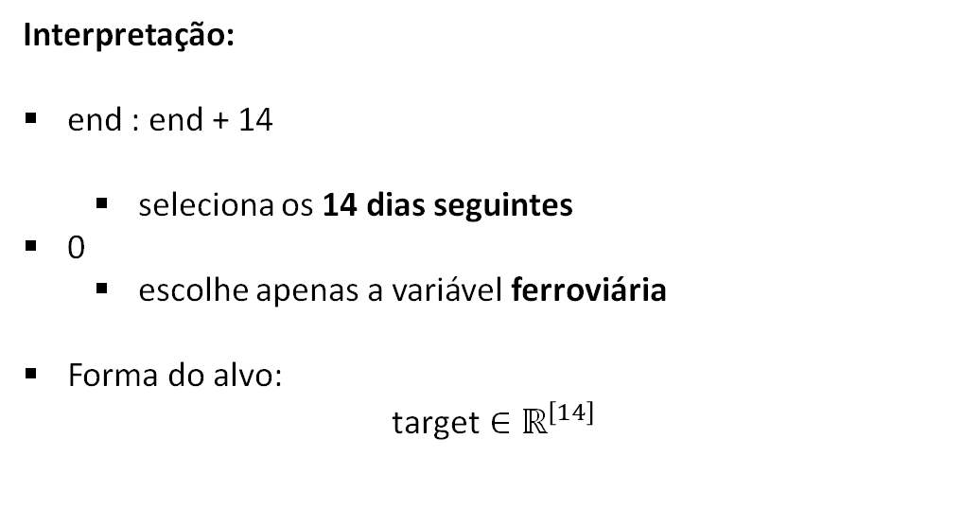
Construção do alvo (14 passos)
Interpretação:
end : end + 14
seleciona os 14 dias seguintes
0
escolhe apenas a variável ferroviária
Forma do alvo:
$$\text{target}∈ℝ^{\left[14\right]}$$

Slide 33

Resumo do novo dataset
Entrada (X):
$$\left[56 , 5\right]$$
Saída (y):
$$\left[14\right]$$
Cada exemplo ensina a rede a prever duas semanas inteiras.

Slide 34
Observação importante (Dica)
No código ao lado, temos que:
O valor 14 está fixo
Em aplicações reais:
deveria ser um parâmetro configurável
assim como window_length.

Slide 35
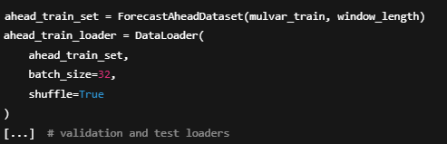
Criação dos datasets e dataloaders
Processo idêntico ao anterior
A única diferença:
agora o alvo é um vetor

Slide 36
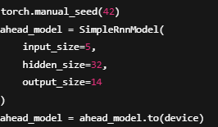
Arquitetura da RNN
O que mudou?
input_size = 5
entradas multivariadas
output_size = 14
previsão de 14 passos simultaneamente
O restante da arquitetura é o mesmo

Slide 37
Interpretação do modelo
A RNN:
processa a sequência inteira
resume a informação no estado oculto final
A camada de saída:
transforma esse estado em um vetor de 14 valores

Slide 38
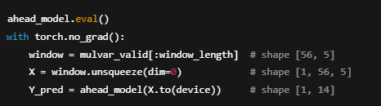
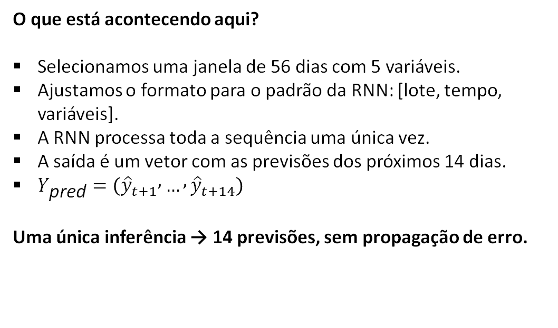
Previsão com o modelo treinado
O que está acontecendo aqui?
Selecionamos uma janela de 56 dias com 5 variáveis.
Ajustamos o formato para o padrão da RNN: [lote, tempo, variáveis].
A RNN processa toda a sequência uma única vez.
A saída é um vetor com as previsões dos próximos 14 dias.
$Y_{\text{pred}}=\left({\hat{y}}_{t+1} , … , {\hat{y}}_{t+14}\right)$
Uma única inferência → 14 previsões, sem propagação de erro.

Slide 39
Vantagens dessa abordagem
Não acumula erros ao longo do tempo
Mais estável para horizontes longos
Inferência mais rápida (um disparo)

Slide 40
Limitação natural
As previsões:
tendem a ser melhores no curto prazo
e piorar gradualmente nos dias mais distantes
Isso reflete:
incerteza crescente no futuro.

Slide 41
Comparação final das duas estratégias
Estratégia | Como prevê | Erro acumulado
Autoregressiva | 1 passo por vez | Sim
Direta (seq→vetor) | 14 de uma vez | Não

Slide 42
Dica Avançada (Híbrida)
Combinação de abordagens para previsão de longo prazo
Passo 1: Prever os próximos 14 dias de uma vez
Passo 2: Adicionar essas previsões à sequência de entrada
Passo 3: Repetir o processo para horizontes maiores
Essa estratégia é muito usada em previsões de longo prazo, pois combina previsão direta com expansão recursiva.

Slide 43
Próximo passo natural
Modelos sequência-para-sequência (Seq2Seq)
Entrada: sequência
Saída: sequência
Maior flexibilidade
Melhor para horizontes longos.

Slide 44

Previsão usando um modelo sequência a sequência
Ideia principal:
Em vez de prever os próximos 14 valores apenas no último passo, o modelo agora prevê em cada passo de tempo.
Exemplo:
Passo 0 → prevê $t+1$a $t+14$
Passo 1 → prevê $t+2$a $t+15$
E assim por diante…

Slide 45

Previsão usando um modelo sequência a sequência
Como funcionam os alvos:
Cada janela de entrada gera uma sequência de vetores de 14 dimensões, em vez de apenas um vetor.
Formato do lote de entrada:
$$\left[\text{batch}\text{_}\text{size} , \text{window}\text{_}\text{length} , \text{input}\text{_}\text{size}\right]$$
Formato da saída:
$\left[\text{batch}\text{_}\text{size} , \text{window}\text{_}\text{length} , 14\right]$.

Slide 46
Previsão usando um modelo sequência a sequência
Resumo:
Não é mais sequência-para-vetor, mas sequência-para-sequência (seq2seq)
Cada passo de tempo gera múltiplos passos futuros
Permite capturar melhor a dependência temporal
Ideal para previsões longas e consistentes sem propagar erro recursivo.

Slide 47
Por que treinar Seq2Seq ?
Motivação:
Mesmo que só nos importemos com o último passo de tempo, treinar para prever em cada passo de tempo traz vantagens:
Mais gradientes de erro fluindo pelo modelo → treinamento mais estável e rápido
Menos dependência de passos longos → reduz problemas de explosão ou desaparecimento de gradientes
O modelo vê sequências de entrada variadas, ajudando a reduzir overfitting.

Slide 48
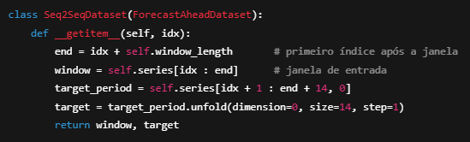
Preparando o conjunto de dados Seq2Seq
Explicação do código:
Herdamos da classe ForecastAheadDataset
Cada janela de entrada tem tamanho window_length
Cada alvo é uma sequência de janelas consecutivas de tamanho 14, deslocadas em 1 passo
O método unfold() cria blocos deslizantes:

Slide 49
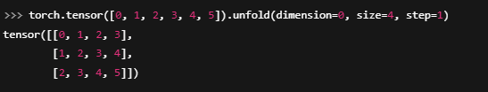
Como unfold() cria janelas deslizantes
Explicação passo a passo:
Sequência original: [0, 1, 2, 3, 4, 5]
size=4 → cada janela terá 4 elementos
step=1 → a janela “desliza” 1 posição por vez
Resultado:
Primeira janela: [0, 1, 2, 3]
Segunda janela: [1, 2, 3, 4]
Terceira janela: [2, 3, 4, 5]
Uso no Seq2Seq:
Cada linha do tensor resultante é um alvo para cada passo de tempo da RNN
Permite que o modelo aprenda a prever vários passos à frente em cada etapa, tornando o treinamento mais robusto

Slide 50
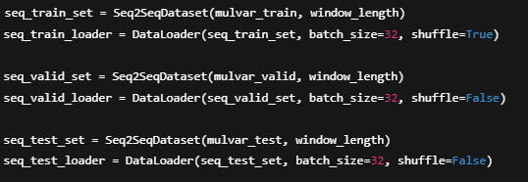
Criando os conjuntos de dados e dataloaders
Explicação:
Conjuntos de treinamento, validação e teste criados como antes
Cada lote contém janelas de entrada e sequências de saída deslizantes
Preparação pronta para treinar RNN Seq2Seq.

Slide 51
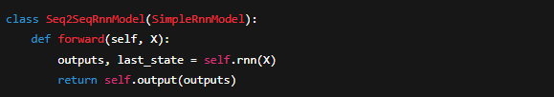
Construindo o modelo Seq2Seq
Herdamos de SimpleRnnModel
Sobrescrevemos forward() para aplicar a camada de saída a cada passo de tempo
Diferente do seq2vetor: agora a saída é 3D → [batch, seq_len, output_size]

Slide 52
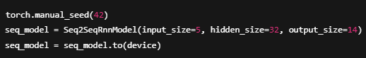
Construindo o modelo Seq2Seq
Saída: vetor de 14 valores para cada passo de tempo da sequência.

Slide 53
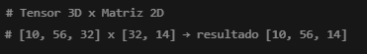
Como funciona a camada linear com tensores 3D
Entrada: [batch_size, seq_len, Hidden_size]
Linear aplica a multiplicação de matrizes em cada passo de tempo automaticamente
Exemplo de multiplicação de tensores 3D
Internamente, é como ter uma grade de matrizes 56x32 multiplicadas pela mesma matriz 32x14.
Também poderia usar Conv1d com kernel=1 nn.Conv1d(32, 14, kernel_size=1)

Slide 54
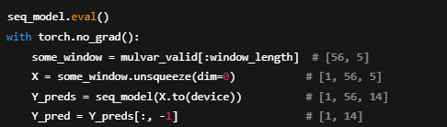
Previsão usando o modelo Seq2Seq
Unsqueeze(dim=0) adiciona dimensão de batch
Y_preds contém previsões para cada passo da da janela
Y_pred → apenas último passo de tempo, que corresnpode à previsão dos próximos 14 dias.

Slide 55
Avaliando previsões
MAE para t+1: 23.350 → muito bom
MAE para t+14: 35.315 → mais distante, erro maior
Observação: RNNs simples funcionam bem em séries curtas, mas têm dificuldades com sequências longas.

Slide 56
Tratamento de sequências longas em RNNs
Para sequências longas, a RNN precisa ser executada por muitos passos de tempo.
Isso faz com que a RNN não desenrolada se comporte como uma rede muito profunda.
Problemas que surgem:
Gradientes instáveis
Podem explodir ou desaparecer, tornando o treinamento lento ou instável
Já discutido no Capítulo 11.
Esquecimento das primeiras entradas
À medida que a sequência avança, a RNN tende a esquecer informações iniciais.
Vamos analisar cada problema passo a passo, começando pelos gradientes instáveis.

Slide 57
Combatendo gradientes instáveis em RNNs
Problema:
Em RNNs profundas, gradientes podem explodir ou desaparecer, causando:
Treinamento instável
Convergência lenta
Funções de ativação não saturantes (ex: ReLU) podem piorar a instabilidade:
Um pequeno aumento nos primeiros passos de tempo se propaga e explode ao longo da sequência.
Soluções:
Reduzir a taxa de aprendizado
Usar função de ativação saturante (ex: tanh) ✅ padrão
Monitorar gradientes e usar gradient clipping
Dropout entre camadas recorrentes (não entre passos de tempo)
LayerNorm dentro da célula de memória: melhor que BatchNorm
Aplica antes da função de ativação em cada passo de tempo.

Slide 58
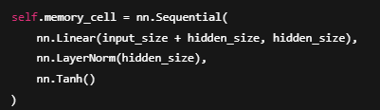
Exemplo de RNN com LayerNorm
Observações:
LayerNorm não está disponível diretamente no PyTorch para RNNs padrão → precisa aplicar manualmente em cada passo de tempo.
Dropout entre passos de tempo também requer RNN personalizada.
Funciona melhor em:
LSTM / GRU
Séries temporais pré-processadas (sem tendência/sazonalidade)
MC Dropout pode ser usado para gerar barras de erro nas previsões.

